Slide 1
Projet SQL
Vendredi 16 Avril
Groupe [Les rois du Gaming] Arthur Laforest ,Killian Buton ,Mathieu DARRIBAU ,Baptiste Bonnin
2019/2020
Ynov Bordeaux Campus

Slide 2
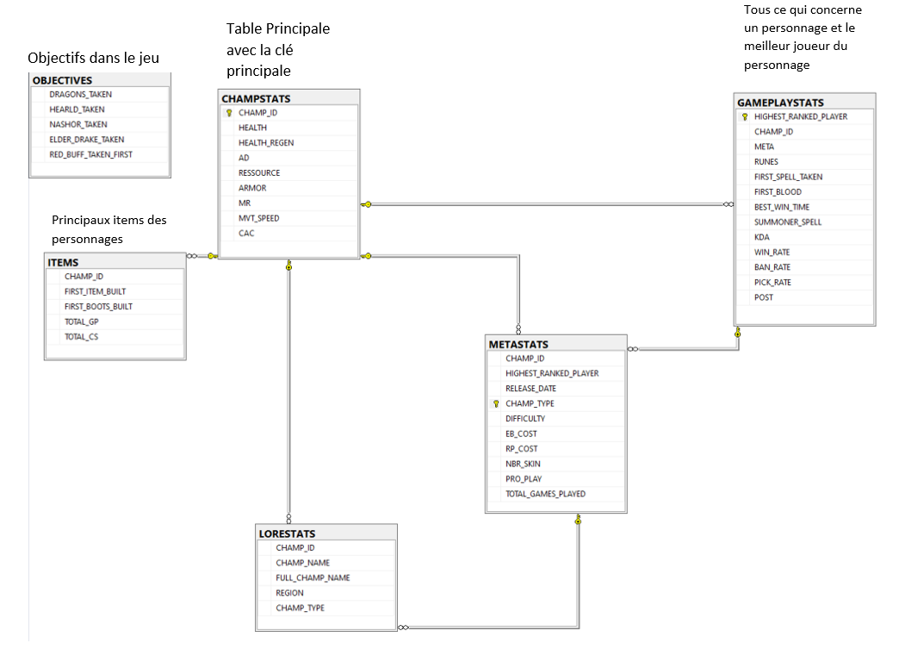
Les Tables

Slide 3
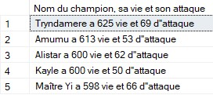
Requête n°1

Slide 4
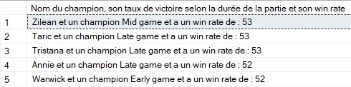
Requête n°2

Slide 5
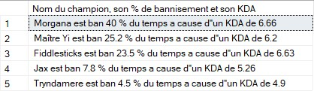
Requête n°3

Slide 6
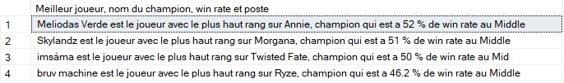
Requête n°4

Slide 7
Requête 5

Slide 8

Requête n°6

Slide 9
Requête n°7

Slide 10
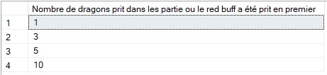
Requête n°8

Slide 11
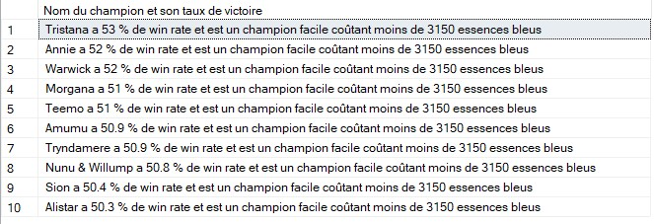
Requête n°9

Slide 12
Requête n°10

Slide 13
Requête n°11

Slide 14
Requête n°12

Slide 15
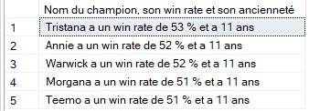
Requête n°13

Slide 16
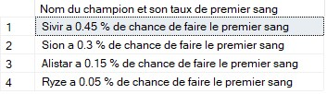
Requête n°14

Slide 17
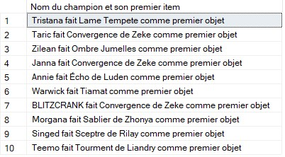
Requête n°15

